Slide 1
Forecast Lamp
마이크로프로세서 및 실습
2013136074 유예겸

Slide 2
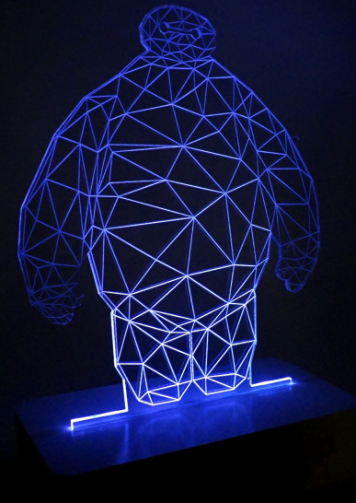
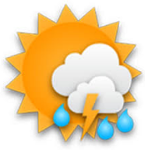
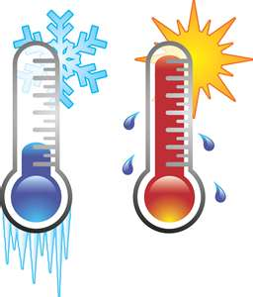
제작 동기 및 정의

Slide 3
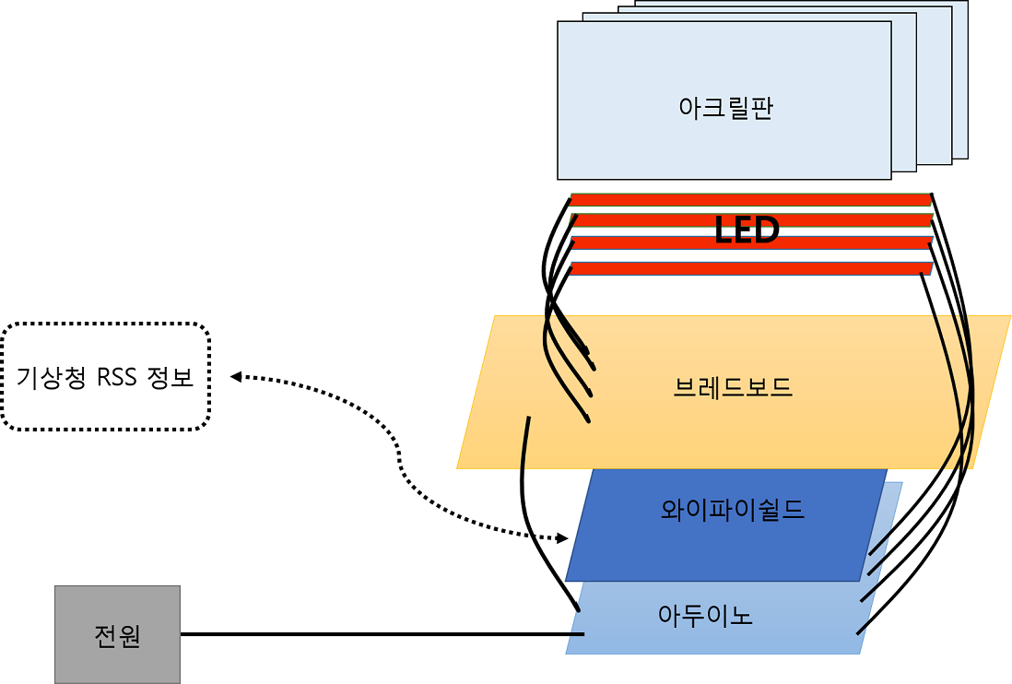
구성도
애플리케이션
블루투스모듈

Slide 4
기능
스마트폰의 위도와 경도를 이용하여 현재 위치의 날씨를 세시간 간격으로 표현
도시의 이름을 입력 받아 날씨를 세시간 간격으로 표현
사용자에게 색을 입력 받아 LED 색 설정

Slide 5
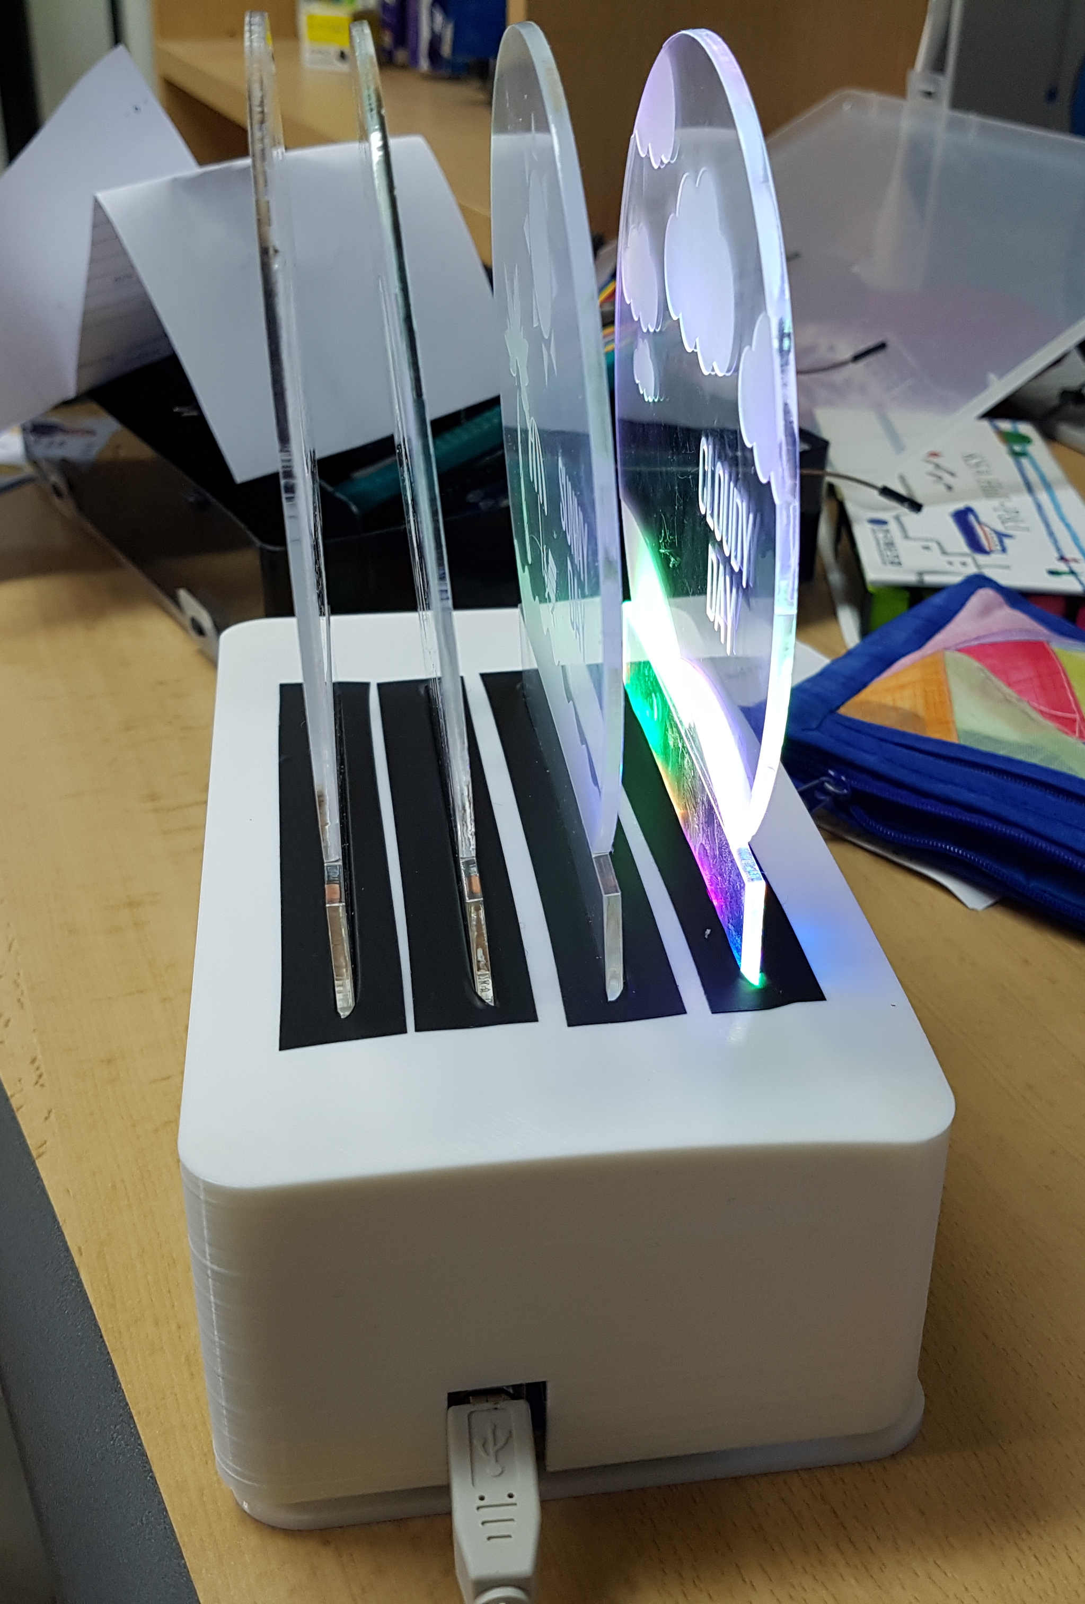
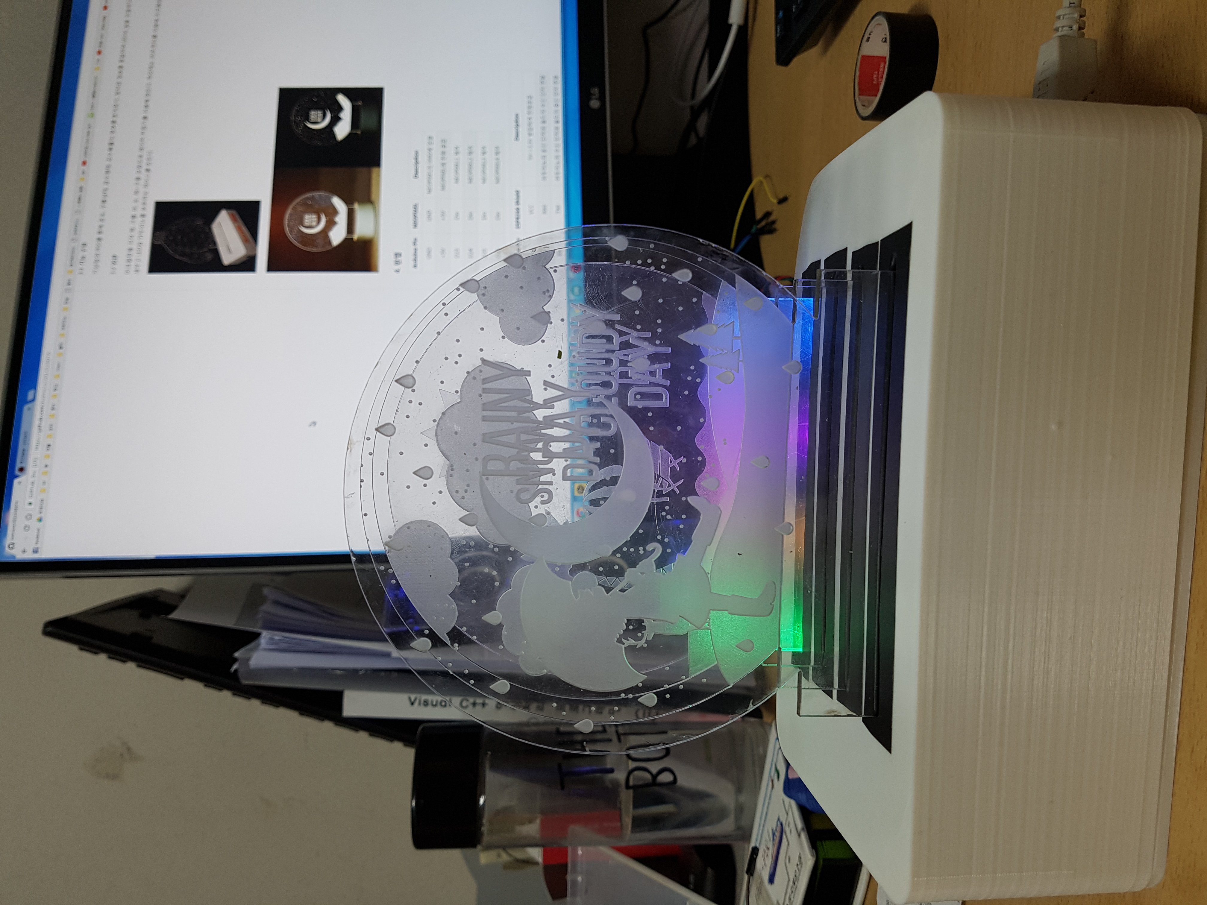
기존 구상
아크릴 판이 겹쳐져 판 각각의 식별이 어려운 문제 발생

Slide 6
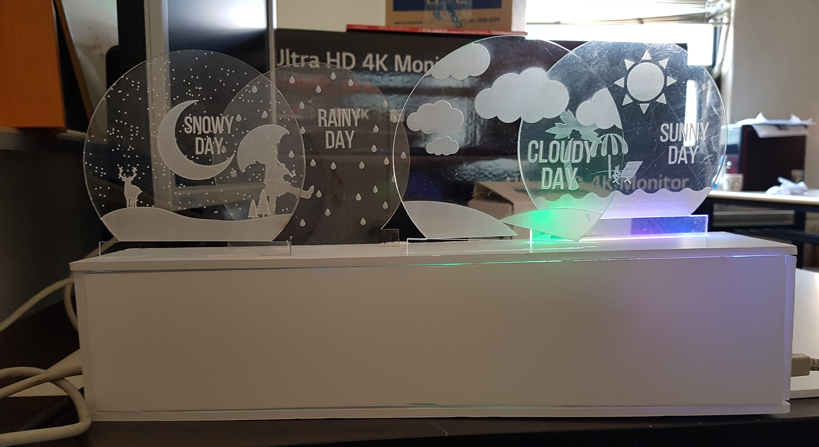
개선
아크릴 판이 겹치는 부분을 최소화

Slide 7
시연
https://youtu.be/VeZ6sGDYzfc

